Slide 1
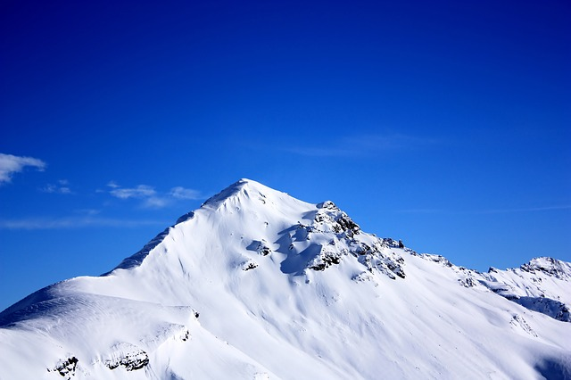
Кроссворд
«ВЕРШИНЫ МИРА»

Slide 2
5
6
Вопрос
7
1
1
2
3
4
Горная система, имеющая толкования как «крыша мира», «подножие смерти», «нога птицы», «подножие Митры» (бога Солнца).

Slide 3
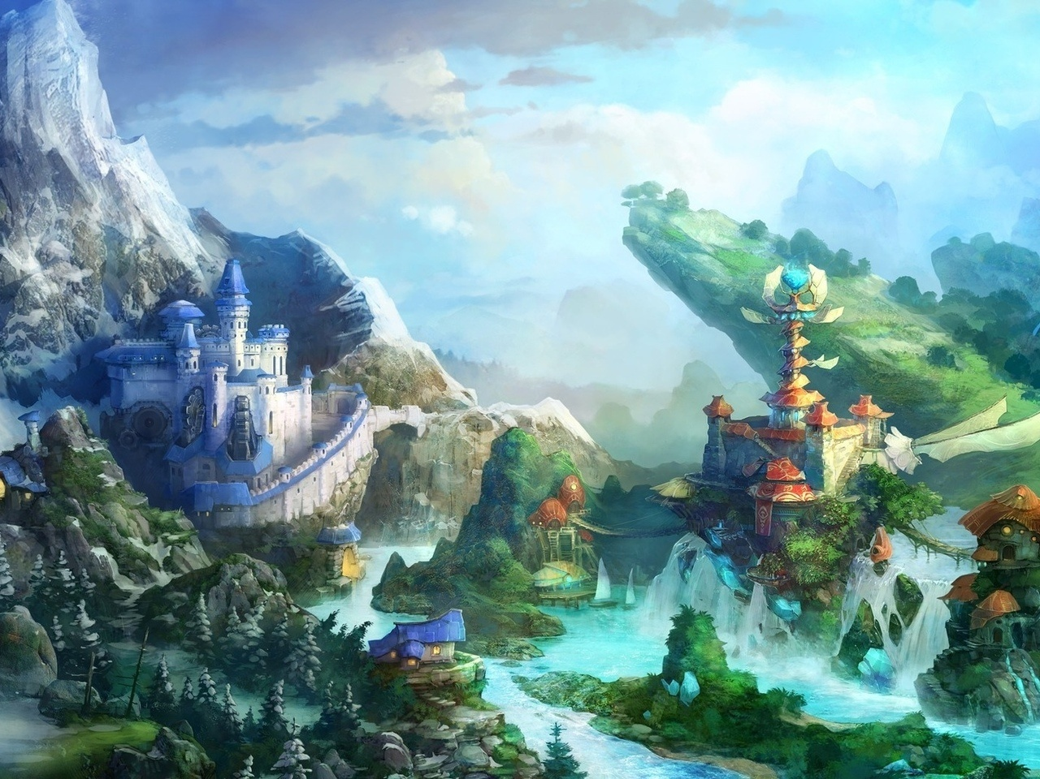
5
6
Вопрос
7
1
1
П
а
м
и
р
2
3
4
Горная система, имеющая толкования как «крыша мира», «подножие смерти», «нога птицы», «подножие Митры» (бога Солнца).

Slide 4
5
6
Вопрос
7
2
1
П
а
м
и
р
2
3
4

Slide 5
5
6
Вопрос
7
2
1
А
к
о
н
к
а
г
у
а
П
а
м
и
р
2
3
4
Гора, расположенная в Аргентине, на языке кечуа означает «Каменный страж»

Slide 6
5
6
Вопрос
7
3
1
А
к
о
н
к
а
г
у
а
П
а
м
и
р
2
3
4

Slide 7
5
6
Вопрос
7
3
1
А
к
о
н
к
а
г
у
а
А
т
л
а
с
П
а
м
и
р
2
3
4
Самая высокая точка этих гор расположена в Марокко.

Slide 8
5
6
Вопрос
7
4
1
А
к
о
н
к
а
г
у
а
П
а
м
и
р
2
3
А
т
л
а
с
4

Slide 9
5
6
Вопрос
7
4
1
А
к
о
н
к
а
г
у
а
П
а
м
и
р
2
3
А
т
л
а
с
4
Монб
л
а
н
Первой женщиной, достигшей этой вершины, стала Мария Парадис, расположена она на границе Франции и Италии.

Slide 10
5
6
Вопрос
7
5
1
А
к
о
н
к
а
г
у
а
П
а
м
и
р
2
3
А
т
л
а
с
4
Монб
л
а
н

Slide 11
5
М
у
г
о
д
ж
а
р
ы
6
Вопрос
7
5
1
А
к
о
н
к
а
г
у
а
П
а
м
и
р
2
3
А
а
л
а
с
4
Монб
л
а
н
Южный отрог Уральских гор.

Slide 12
М
у
г
о
д
ж
а
р
ы
5
6
Вопрос
7
6
1
А
к
о
н
к
а
г
у
а
П
а
м
и
р
2
3
А
т
л
а
с
4
Монб
л
а
н

Slide 13
5
М
у
г
о
д
ж
а
р
ы
6
Ми
т
ч
е
л
Вопрос
7
6
1
А
к
о
н
к
а
г
у
а
П
а
м
и
р
2
3
А
т
л
а
с
4
Монб
л
а
н
Вершина Аппалачи.

Slide 14
5
М
у
г
о
д
ж
а
р
ы
6
Ми
т
ч
е
л
Вопрос
7
7
1
А
к
о
н
к
а
г
у
а
П
а
м
и
р
2
3
А
т
л
а
с
4
Монб
л
а
н

Slide 15
5
М
у
г
о
д
ж
а
р
ы
6
Ми
т
ч
е
л
Вопрос
7
К
о
с
ц
юш
к
о
7
1
А
к
о
н
к
а
г
у
а
П
а
м
и
р
2
3
А
т
л
а
с
4
Монб
л
а
н
Высочайшая вершина страны , столицей которой является Канберра.

Slide 16
Молодец !

Slide 17
В презентации использованы
Фон -www.look.com.ua
Описание гор- https://ru.wikipedia.org

